Slide 1
محتوى درس التربية البدنية
د. راشد محمد بن جساس

Slide 2
اجزاء المحاضرة
ضرورة انتقاء المحتوى العلمي للمنهج في التربية البدنية
مبادئ علمية وتربوية لإختيار المحتوى العلمي .
تنظيم المحتوى في التربية البدنية

Slide 3
اختيار المحتوى العلمي لمنهج التربية البدنية
الخطوة المنطقية بعد تحديد أهداف المنهج هي تحديد ما الذي ينبغي أن نقدمه للتلميذ ليتعلمه و من ثم تتحقق لديه الاهداف التي رسمناها ( الشافعي ، الكثيري، علي ، 1996م ، ص. 187-213).
الاهداف
المحتوى

Slide 4
ضرورة اختيار المحتوى العلمي للتربية البدنية
اولاً: وفرة المادة العلمية و ضخامتها
لدى الانسان رصيد ضخم من المعرفة في كل الحقول و منها مجال التربية البدنية.
الالعاب الفردية
اللياقة البدنية
علم الاحصاء
الالعاب الشعبية
التغذية
علم النفس الرياضي
الالعاب الجماعية
علم التشريح
علم وضائف الاعضاء

Slide 5
ثانياً: ليس الهدف من التعليم مجرد جمع المعلومات والمعارف والإحاطة بها
المطلوب من التلميذ إكتساب المهارات والقدرات و اتجاهات وقيماً ومفاهيماً ، لإستخدامها في المواقف الحياتية المختلفة بفاعلية.

Slide 6
ثالثاً: قصر المدة التي يقضيها المتعلم في المدرسة.
يقضى التلميذ فترة محدودة في المدرسة تتوزع على مواد دراسية متنوعة. مما يدعو المعلمين إلى اختيار دقيق للمحتوى التعليمي للمادة.
وحتى الانشطة الخارجية الرياضية ، قد يمانع بعض الاباء في مشاركة ابنائهم فيها مما يحد من التعلم.

Slide 7
رابعاً: تمكن المتعلم من ان يعلم نفسه وان يستمر في ذلك.
ينبغي ان لا يستمر المتعلم متعلماً في المدرسة إلى ما لا نهاية. (المتعلم المستقل)
المنهج الجيد هو الذي تقدم الاساسيات و لا يغرق المتعلم بتفاصيل وجزئيات لا تفيده في تنمية استقلايته بالتعلم فيما بعد.

Slide 8
خامساً : للتعليم اثر ينتقل
إكتساب التلميذ لمهارة معينة يستطيع بها ان يمضي بسهولة ويسر في دراسة مهارة اخرى.
فتعلم المهارات الحركية الاساسية ( مثل :الجري) يسهل على المتعلم تعلم مهارة تخصصية كالجري بالكرة في لعبة كرة القدم

Slide 9
مبادئ علمية و تربوية عند اختيار محتوى مادة التربية البدنية
الصحة والصدق :
ان يكون محتوى المادة صحيحاً من الناحية العلمية وصادقاً أي ليس خاطئاً و لا مضللا.

Slide 10
ثانياً : الاهمية
أهمية محتوى المنهج تقاس بمقدار ما يسهم هذا المحتوى في تحيق أهداف المتعلم من التعليم. فالحشو المعرفي ليس من الاهمية ، وإنما التركيز على اتقان المهارات والقدرات و تنمية المفاهيم.

Slide 11
ثالثاً: ان يكون اقتصادياً
مبدأ الاقتصاد في التعليم والتعلم : من منظور الجهد
يعنى ان المحتوى الذي يتطلب جهداً كبيرا من المعلم سوف يؤدي المتعلم جهداً أكبر في التعلم.
البعد عن الامثلة التفصيلية – او المتكررة .
فرق بين بذل الجهد – و تكرار بذل الجهد
مبدأ الاقتصاد في التعليم والتعلم : من منظور المحتوى
ان يفيد المحتوى الذي نختاره في فهم محتوى آخر.

Slide 12
رابعاً: إشباع محتوى المادة لأهتمامات التلاميذ وحاجاتهم
الاهتمام هو توجيه الفرد انتباها أكثر للموضوع وبذل جهد أكبر و وقت أطول في معرفته او متابعته بدافع داخلي و دون الشعور بالمملل.
ويرى المربون ان تكون الاهتمامات معياراً لإختيار المحتوى.
التلميذ
المجتمع - الاسرة - الدولة

Slide 13
خامساً: ان يحقق المحتوى أكبر عدد ممكن من الاهداف التربوية المرغوبة .
خبرات تعليمية ثرية بالمفاهيم و القدرات و القيم (مثال : يمارس و يحلل و يقوم نشاطاً بدنيا )

Slide 14
سادساً: قابلية المحتوى للتعلم
ان يكون المحتوى عند مستوى صعوبة بحيث يتمكن جميع التلاميذ من تعلمه.
الضغط الاجتماعي و المنافسة الدولية قد تؤدي إلى اختيار محتوى منهج صعب جداً .
الفروق العقلية بين التلاميذ في مستوى التعلم ( موهوب – متقدم – عادي – بطيء – ضعيف)

Slide 15
سابعاً : مناسبة المحتوى للزمن والظروف الاخرى
يفترض واضعوا المحتوى المثالية في البيئة المدرسية ، فيضعوا محتوى يضيق الوقت على تحقيقه في الزمن المخصص للمادة.
مثال :
الكيف
الكم

Slide 16
ثامناً: ان يتضمن المحتوى ممارسة التلاميذ للأنشطة التي تحقق الاهداف
اذا كان الهدف ان يستكشف التلاميذ مهارات كرة السلة والطائرة في الصف الاول متوسط ، كان لابد للمحتوى ان يتضمن ممارسة الطلاب لهذه المهارات في الدروس.

Slide 17
مستويات التنظيم في المحتوى
الرأسي
الافقي
بين المواد الأخرى - المجتمع
داخل المادة

Slide 18
مبادئ تنظيم المحتوى
مبدأ التدرج
التدرج من المحسوس إلى المعنوي
التدرج من المعروف إلى المجهول
التدرج من البسيط إلى المعقد
التدرج من الجزء إلى الكل
التدرج من العام إلى المفصل
التتابع الزمني ( الترتيب المنطقي )

Slide 19
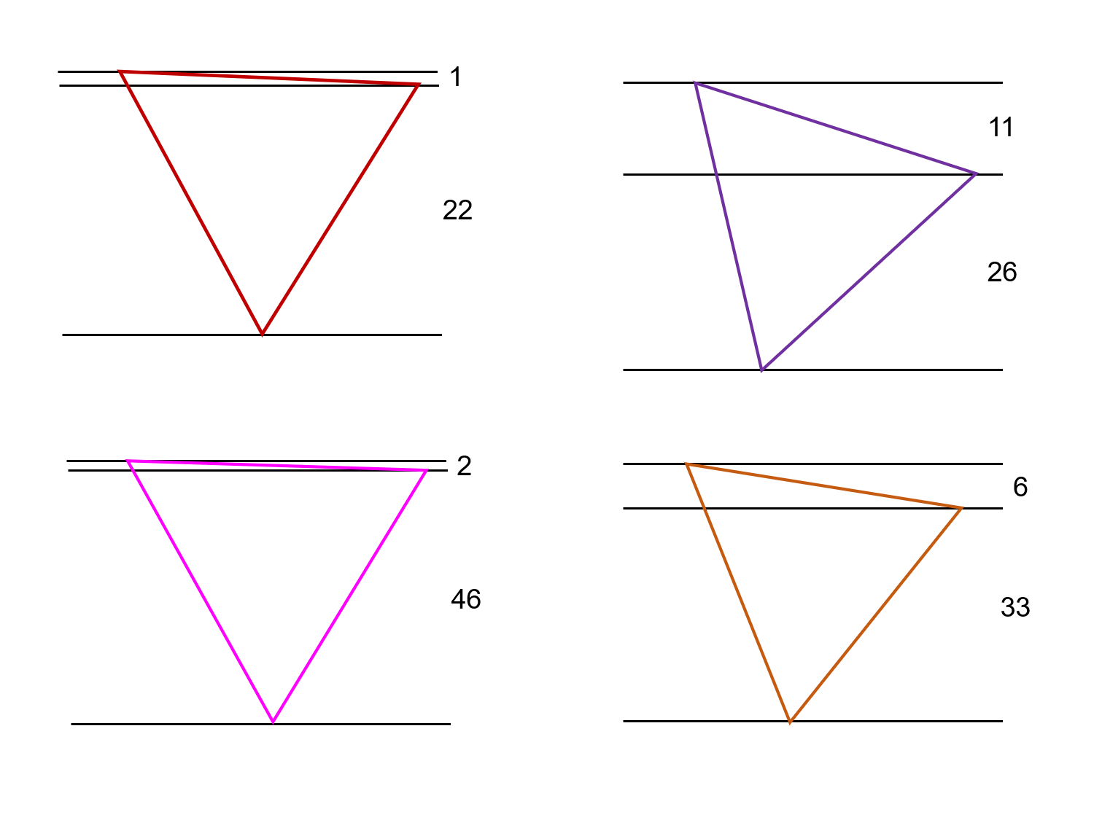
مبدأ اخر: التنظيم الرأسي
جانية يقول المعرفة نظام هرمي من الأفكار :
التمييز المتعدد
تعلم المفاهيم
تعلم المبادئ
حل المشكلات

Slide 20
المراجع
الشافعي ابراهيم، الكثيري راشد ، علي سر الختم ( 1996) المنهج المدرسي من منظور جديد ، مكتبة العبيكان: المملكة العربية السعودية ( صفحة : 187-240)

